Slide 1
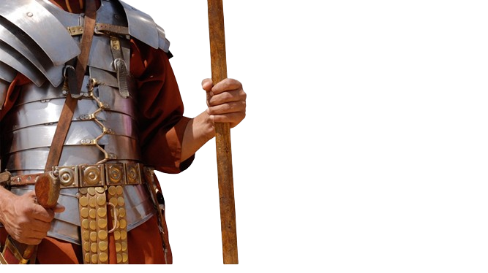
BATALHA ESPIRITUAL
VENCENDO A
ESPÍRITOS DE ENFERMIDADE
17

Slide 2
O QUE SÃO ESPÍRITOS DE ENFERMIDADE?
Um espírito de enfermidade é um demônio que se especializou em provocar doenças ou simular seus sintomas. Agindo no corpo de uma pessoa, ele tem a oportunidade de atormentá-la e ainda assim passar desapercebido, já que sua ação é muitas vezes confundida com uma enfermidade natural.

Slide 3
O QUE A BÍBLIA DIZ?
“Sendo já tarde, tendo-se posto o sol, traziam-lhe todos os enfermos, e os endemoninhados, e toda a cidade estava reunida à porta; e ele curou muitos doentes atacados de diversas moléstias, e expulsou muitos demônios; mas não permitia que os demônios falassem, porque o conheciam” (Mc 1.32-34).

Slide 4
O QUE A BÍBLIA DIZ?
“Concernente a Jesus de Nazaré, como Deus o ungiu com o Espírito Santo e com poder; o qual andou por toda parte, fazendo o bem e curando a todos os oprimidos do diabo, porque Deus era com ele” (At 10.38).

Slide 5
ESPÍRITOS DE ENFERMIDADE PODEM ESTAR RELACIONADOS A POSSESSÃO OU OPRESSÃO
Isso acontece porque “a casa está vazia” (Mt 12.43-45) ou “se dá lugar ao diabo” (Ef 4.27). A origem pode estar na herança familiar ou no envolvimento com o ocultismo. A pessoa também pode ter sido vítima de um ritual, ter se aprofundado no pecado ou dado lugar ao ressentimento.

Slide 6
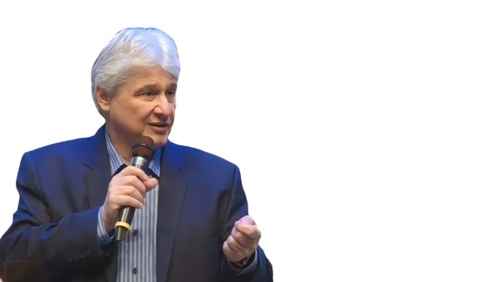
“Nem todas as doenças são demoníacas; mas algumas, sim. A Bíblia fala que Jesus curou pessoas de espíritos de enfermidade, expulsando os demônios. A doença produzida por eles é consequência de opressão ou de possessão” (Paschoal Piragine Jr).

Slide 7
O QUE A BÍBLIA DIZ?
“Enquanto esses se retiravam, eis que lhe trouxeram um homem mudo e endemoninhado. E, expulso o demônio, falou o mudo, e as multidões se admiraram, dizendo: Nunca tal se viu em Israel” (Mt 9.32,33).

Slide 8
O QUE A BÍBLIA DIZ?
“Quando chegaram à multidão, aproximou-se de Jesus um homem que, ajoelhando-se diante dele, disse: Senhor, tem compaixão de meu filho, porque é epiléptico e sofre muito; pois por muitas vezes cai no fogo, e muitas vezes na água” (Mt 17.14,15).

Slide 9
O QUE A BÍBLIA DIZ?
“Então Jesus repreendeu ao demônio, o qual saiu do menino, que desde aquela hora ficou curado” (Mt 17.18).

Slide 10
O QUE A BÍBLIA DIZ?
“E estava ali uma mulher que tinha um espírito de enfermidade havia já dezoito anos; e andava encurvada, e não podia de modo algum endireitar-se. Vendo-a Jesus, chamou-a, e disse-lhe: Mulher, estás livre da tua enfermidade; e impôs-lhe as mãos, e imediatamente ela se endireitou e glorificava a Deus” (Lc 13.11-13).

Slide 11
O QUE A BÍBLIA DIZ?
“E não devia ser solta desta prisão, no dia de sábado, esta que é filha de Abraão, a qual há dezoito anos Satanás tinha presa?” (Lc 13.16).

Slide 12
ESPÍRITOS DE ENFERMIDADE PODEM ESTAR RELACIONADOS A AFLIÇÃO
Sabemos que “no servo de Deus o maligno não toca” (1Jo 5.18). Entretanto, há ocasiões em que Deus pode permitir que o seu nome seja glorificado na vida de um dos seus filhos através de um “espinho na carne” (2Co 12.7). Nesse caso, a ação maligna pode ser permitida, dentro de certos limites.

Slide 13
O QUE A BÍBLIA DIZ?
“Disse, pois, o Senhor a Satanás: Eis que ele está no teu poder; somente poupa-lhe a vida. Saiu, pois, Satanás da presença do Senhor, e feriu Jó de úlceras malignas, desde a planta do pé até ao alto da cabeça. E Jó, tomando um caco para com ele se raspar, sentou-se no meio da cinza” (Jó 2.6-8).

Slide 14
NEM TODA DOENÇA É CAUSADA POR ESPÍRITOS DE ENFERMIDADE
Não existe base bíblica para afirmar que toda doença vem do diabo. Adoecemos por causa da própria fragilidade humana, por vivermos em um mundo caído e estarmos rodeado de micróbios. A maioria das enfermidades tem causa natural, e por isso responde ao tratamento médico.

Slide 15
“Com a permissão divina, um cristão pode passar por ataques ou doenças oriundas de demônios. Mas nem toda doença é demoníaca. A maioria tem causas físicas bem definidas, ou tem natureza psicossomática” (Paschoal Piragine Jr).

Slide 16
O QUE A BÍBLIA DIZ?
“Ora, Isaías dissera: Tomem uma pasta de figos e ponham como cataplasma sobre a úlcera, e Ezequias sarará” (Is 38.21).
“Não bebas mais água só, mas usa um pouco de vinho, por causa do teu estômago e das tuas frequentes enfermidades” (1 Tm 5.23).

Slide 17
COMO PODEMOS DERROTAR OS ESPÍRITOS DE ENFERMIDADE?
Orando pelos enfermos.
Repreendendo os espíritos.
Abandonando todo o pecado.
Renunciando a toda mágoa e ressentimento.

Slide 18
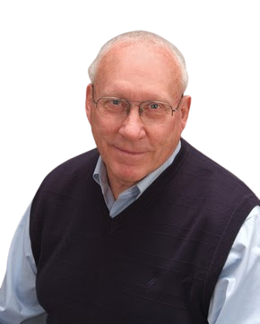
“A amargura e a falta de perdão são as fortalezas satânicas mais solidamente fincadas nas mentes dos crentes, e as que mais deliciam o diabo” (Neil T. Anderson).

Slide 19
“E eu tirarei do meio de vós as enfermidades” (Êx 23.25).
PRÓXIMO ESTUDO:
18) A ESTRUTURA DO EXÉRCITO DE SATANÁS

